Slide 1








CHÀO MỪNG CÁC CON
ĐẾN VỚI TIẾT HỌC
TIẾNG VIỆT

Slide 2










BÀI 75
Ôn tập và kể chuyện

Slide 3
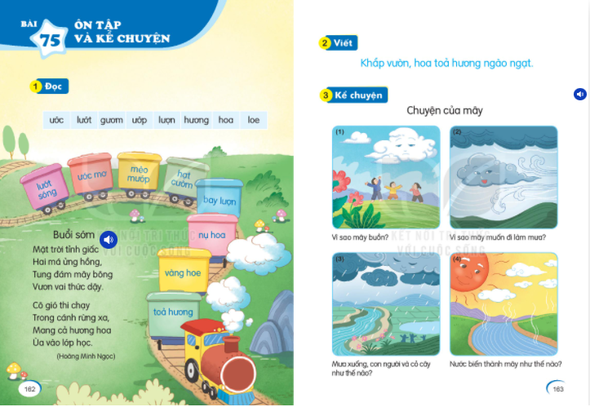

Slide 4



Slide 5

ước
lướt
gươm
ướp
lượn
hương
hoa
loe
hương

Slide 6
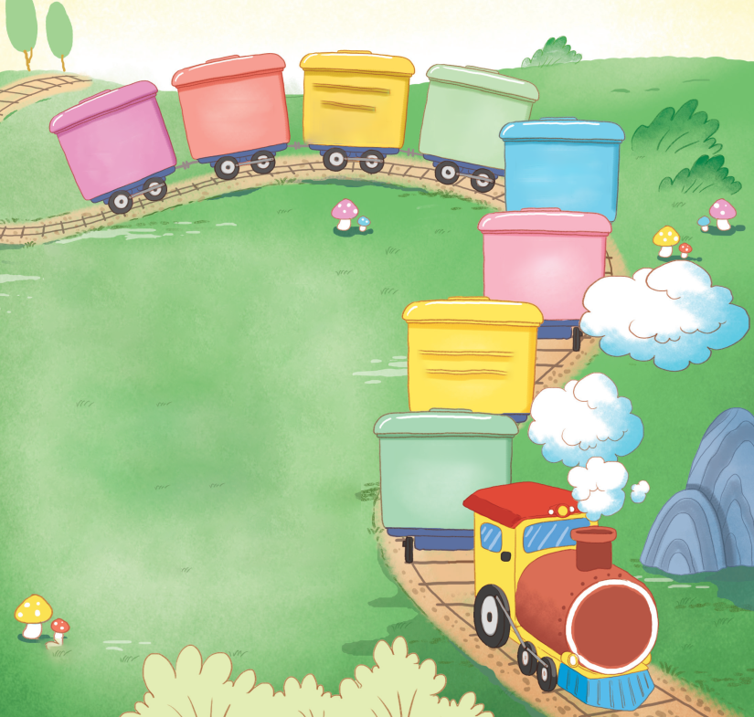
mèo mướp
hạt cườm
lướt sóng
ước mơ
lướt sóng
bay lượn
nụ hoa
vàng hoe
tỏa hương

Slide 7
mèo mướp
vàng hoe

Slide 8
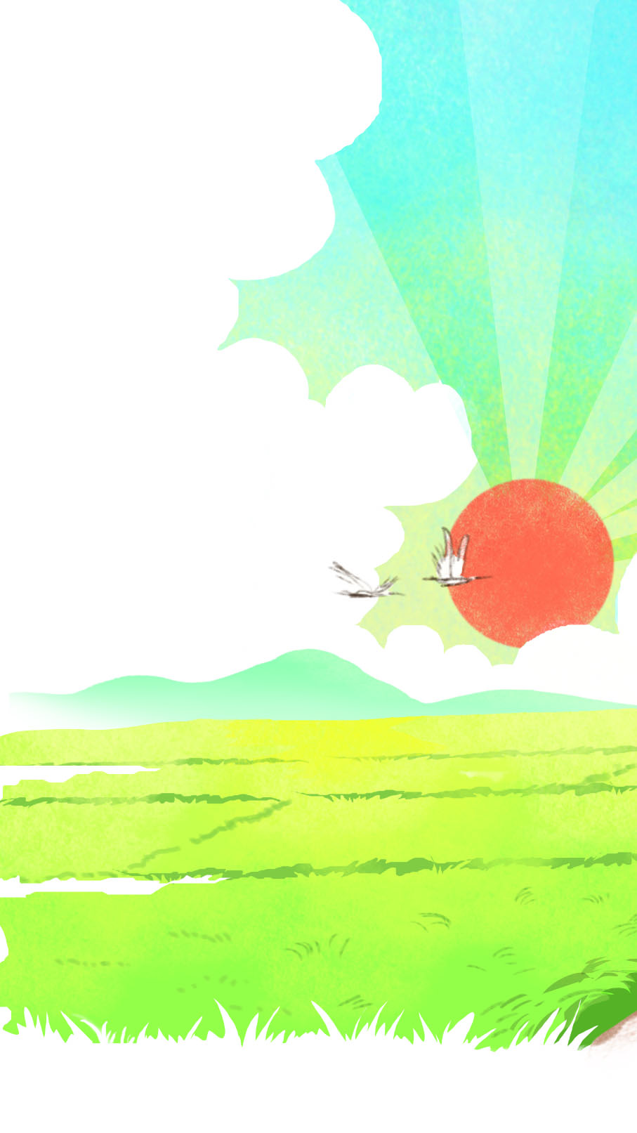
Buổi sớm
Mặt trời tỉnh giấc
Hai má ửng hồng,
Tung đám mây bông
Vươn vai thức dậy.
Cô gió thi chạy
Trong cánh rừng xa,
Mang cả hương hoa
Ùa vào lớp học.
(Hoàng Minh Ngọc)

Slide 9
Buổi sớm
Mặt trời tỉnh giấc
Hai má ửng hồng,
Tung đám mây bông
Vươn vai thức dậy.
Cô gió thi chạy
Trong cánh rừng xa,
Mang cả hương hoa
Ùa vào lớp học.
(Hoàng Minh Ngọc)

Slide 10


NGHỈ GIỮA GIỜ

Slide 11

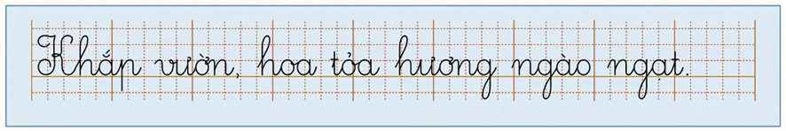

2

Slide 12
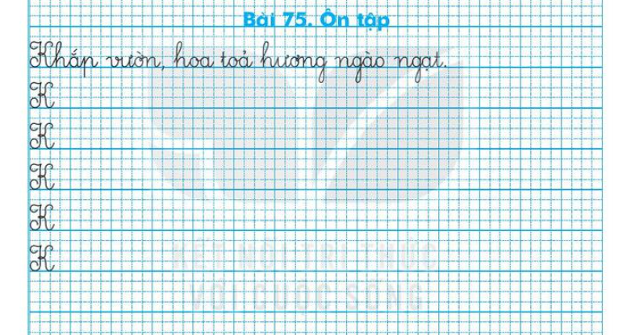
Vở Tập viết trang 48

Slide 13


Slide 14
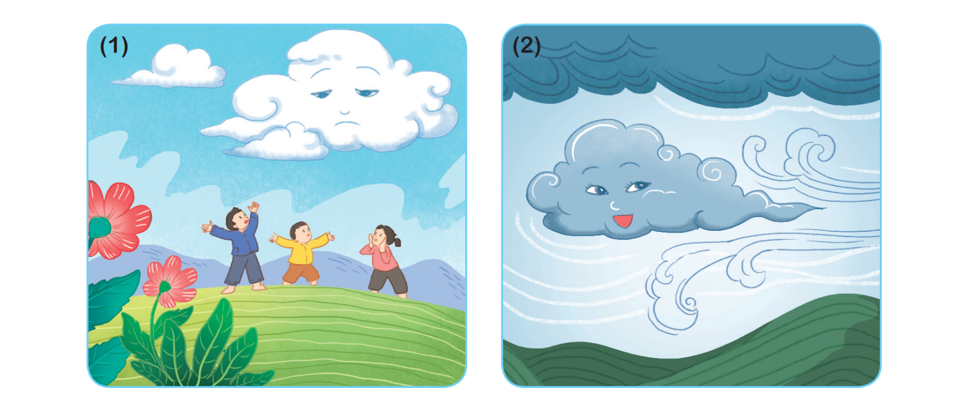
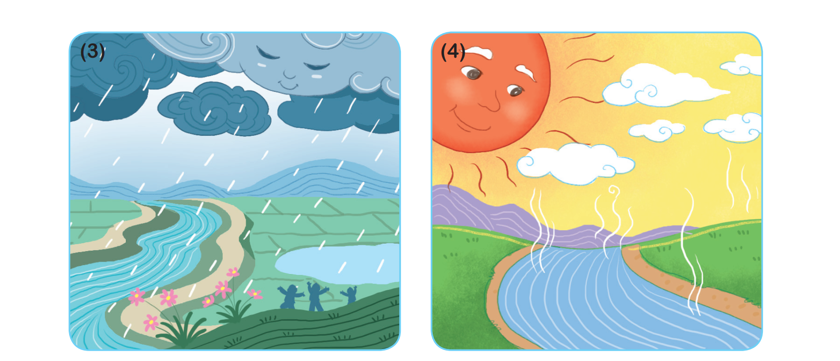
Chuyện của mây

Slide 15
Chuyện của mây

Slide 16
Vì sao mây buồn?

Slide 17
Vì sao mây muốn đi làm mưa?

Slide 18
Mưa xuống, con người và cỏ cây như thế nào?

Slide 19
Nước biến thành mây như thế nào?

Slide 20
Chuyện của mây

Slide 21
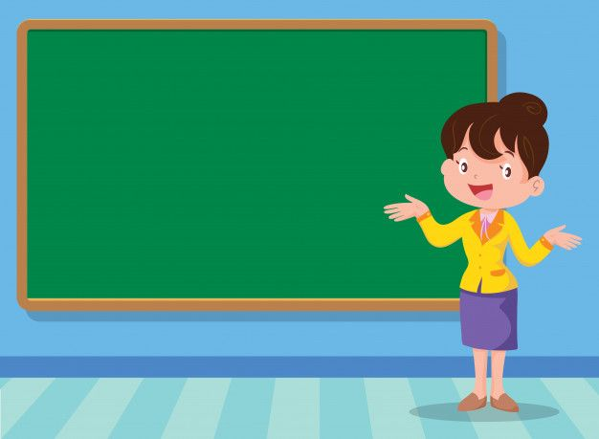
Củng cố bài học

Slide 22






Xin chào và
hẹn gặp lại các con!

